Slide 1
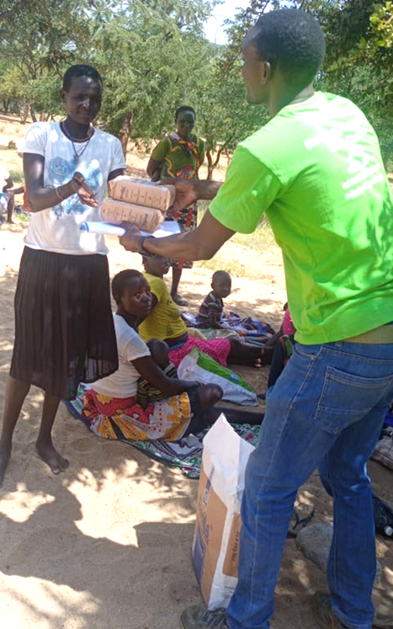
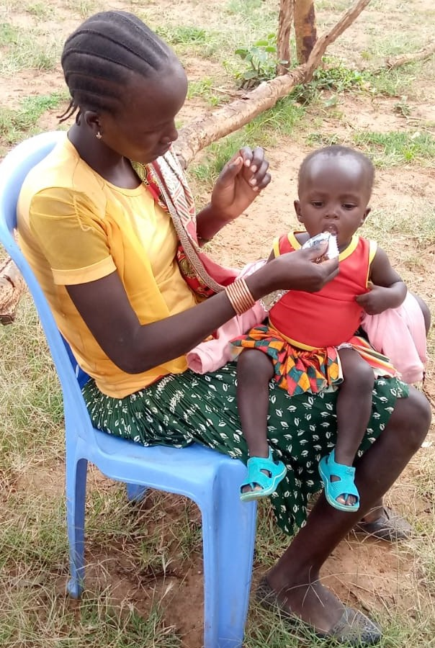
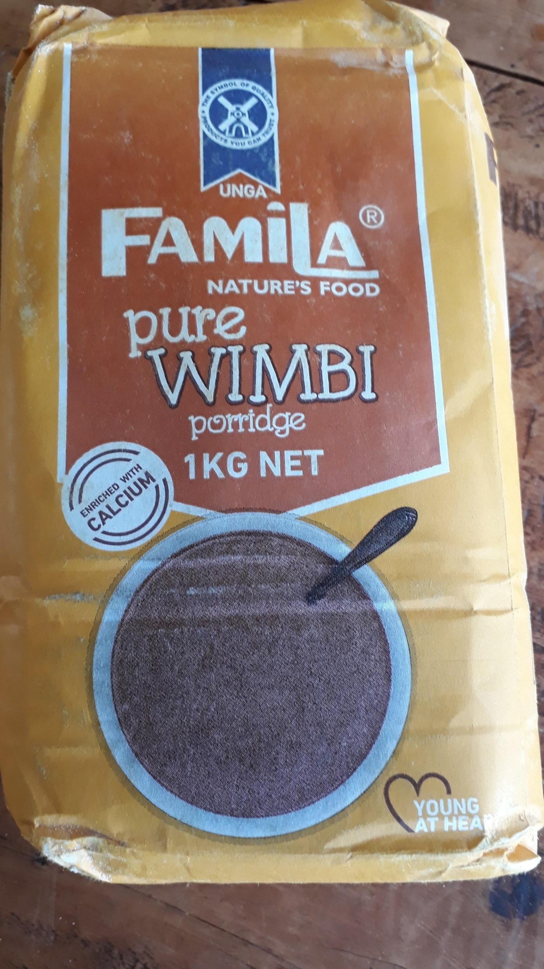
Tack för stödet till julgröten
Gåvor till julgröt – 133 000 kr
Motsvarar gröt i två månader till 665 barn.
För år 23/24 stödde vi 700 barn med extra näring: gröt att ta med hem och laga till eller jordnötsmassa att äta direkt på kliniken.
Majs- och hirsgröt med sojaprotein, vitaminer och mineraler

Slide 2
